Slide 1

Antonio Villajos Brunner Trabajo Final de Grado 2º DAW e-learning
LA 2025
Notes:
HOLA ME LLAMO ANTONIO VILLAJOS BRUNNER Y ESTO ES UNA PRESENTACION DEL PROYECTO QUE HE PREPARADO PARA EL TFG DE DAW EN LA MODALIDAD DE ELEARNING

Slide 2
Sobre el proyecto…
El proyecto consiste en desarrollar una aplicación web para la gestión de averías de máquinas de clientes. Está orientada a la productividad de los equipos de trabajo y la trazabilidad de los servicios solicitados por los clientes.

Slide 3









HERRAMIENTAS UTILIZADAS

Slide 4




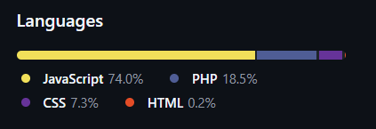
LENGUAJES UTILIZADOS

Slide 5
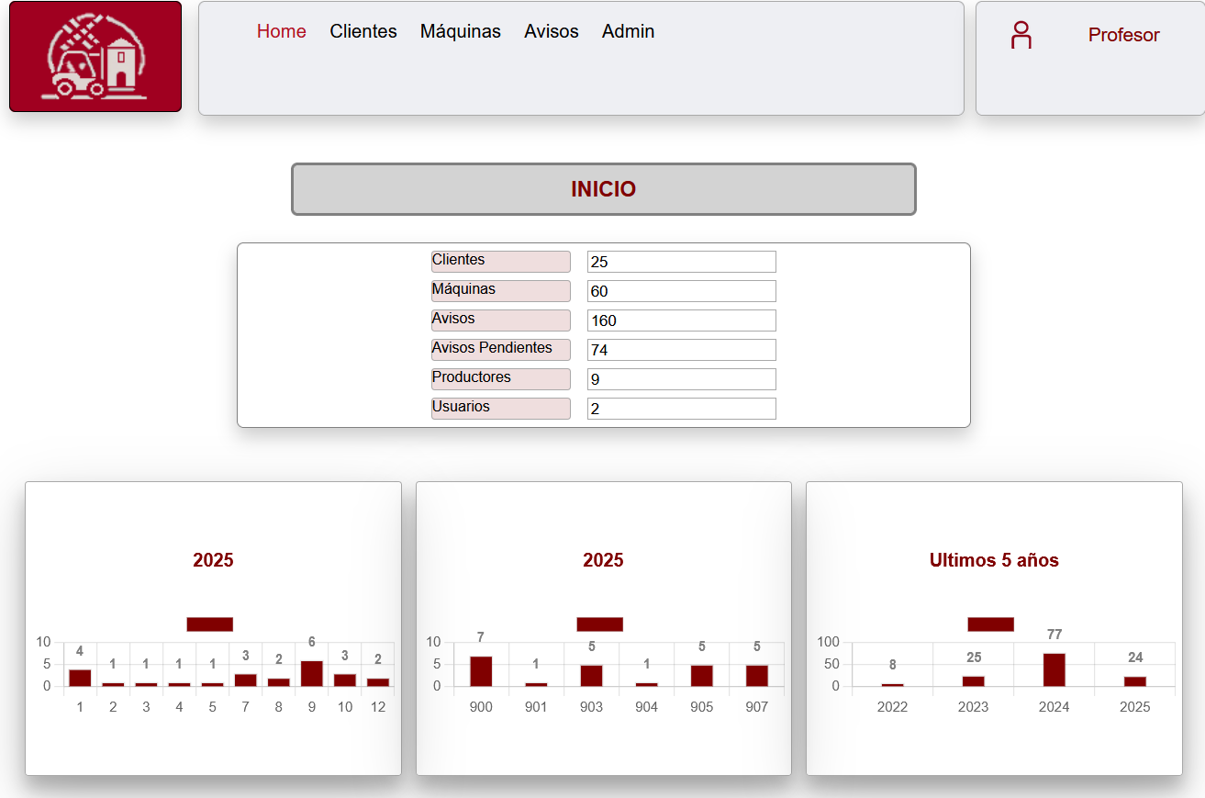
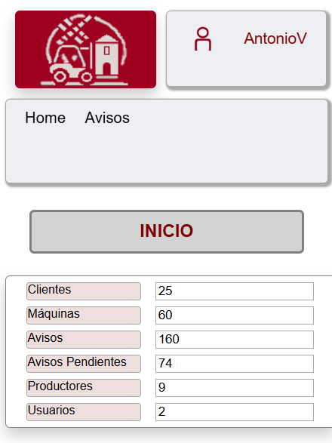
INTERFAZ DE USUARIO
PRINCIPALMENTE DISEÑADA PARA USO EN LA VERSION DE ESCRITORIO CON TODA LA FUNCIONALIDAD
VERSION PARA PANTALLAS MAS REDUCIDAS CON ANCHO MÁXIMO DE 600 px Y FUNCIONALIDAD BÁSICA

Slide 6
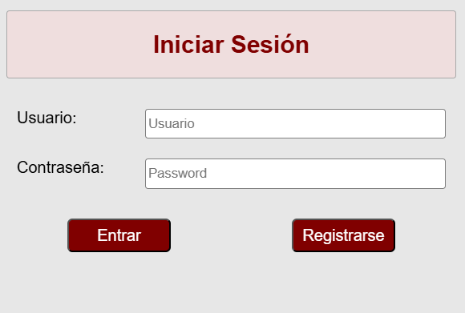
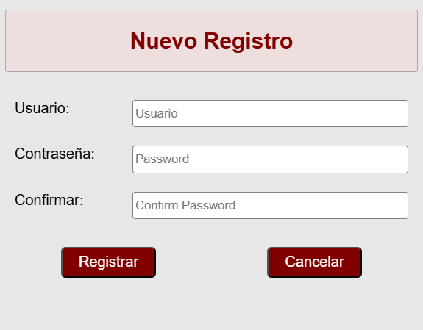
ACCESO A LA APLICACION
Formulario de LOGIN para acceso de usuarios registrados
Formulario de REGISTRO para nuevos usuarios.

Slide 7
PAGINA PRINCIPAL
INFORMACION RELEVANTE PARA EL USUARIO (POSIBLE MEJORA ELECCION DE ESTADISTICAS)

Slide 8
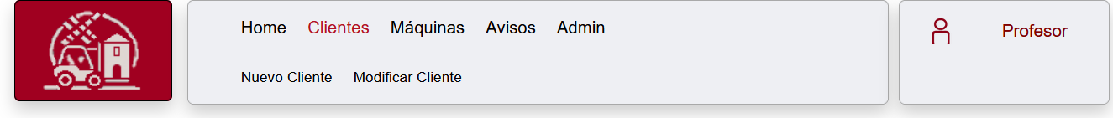
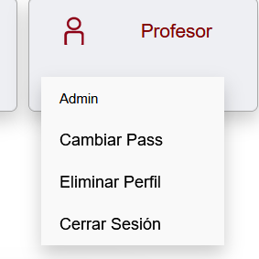
BARRA DE NAVEGACION
LOGO DE LA APLICACIÓN
BARRA DE NAVEGACIÓN
MENU DE USUARIO
OPCIONES DEL MENU DE USUARIO

Slide 9
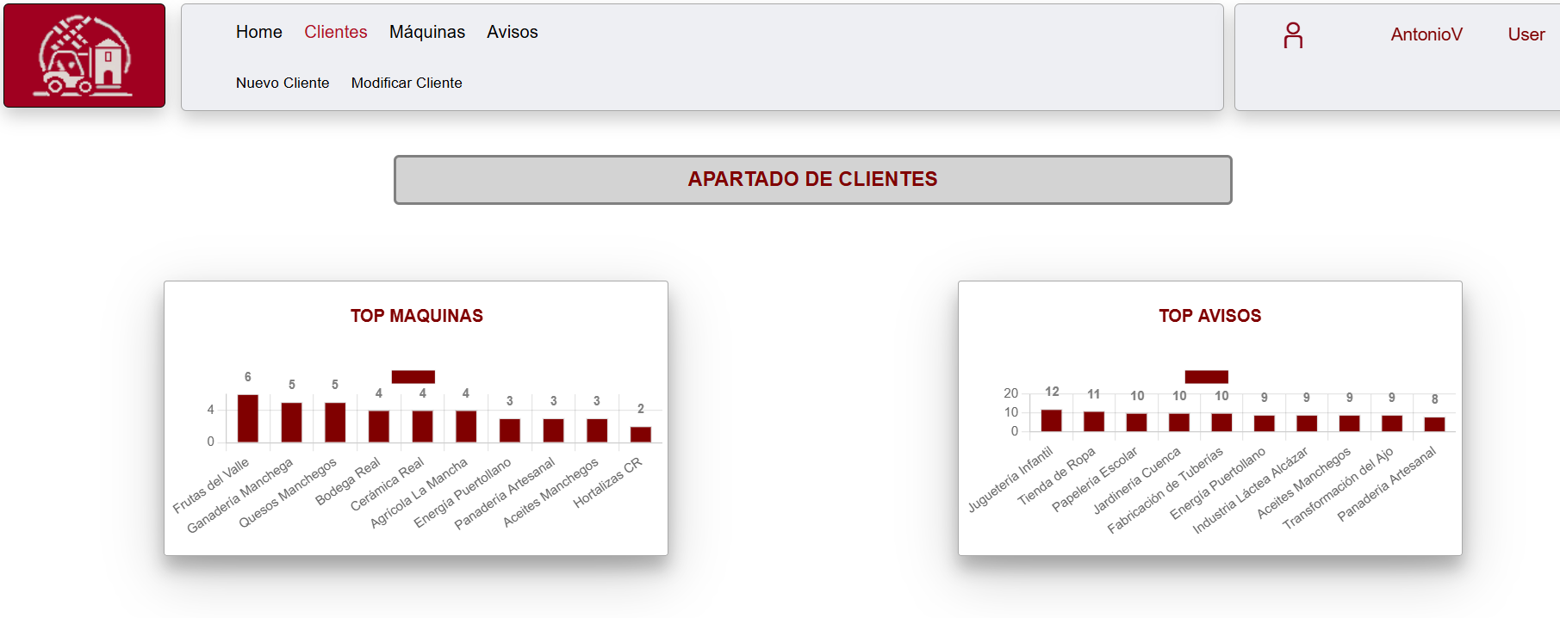
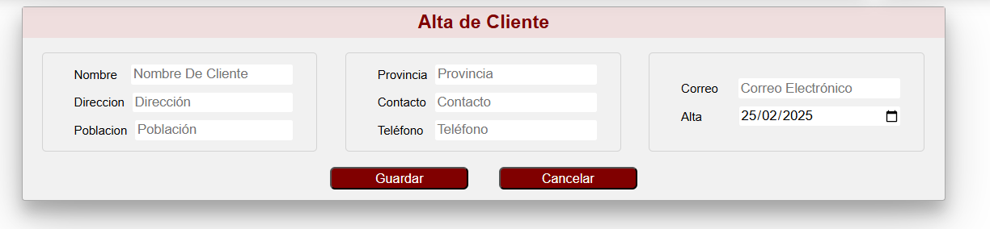
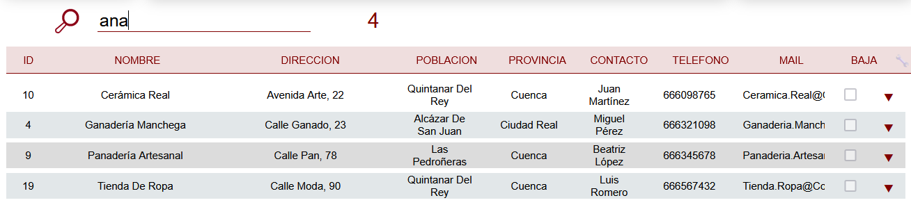
SECCIÓN DE CLIENTES
Página principal de la sección con
información relevante para el usuario.
Formulario para nuevos registros de cliente
validando si ya existe en la BBDD
Vista para la búsqueda y modificación
de clientes

Slide 10
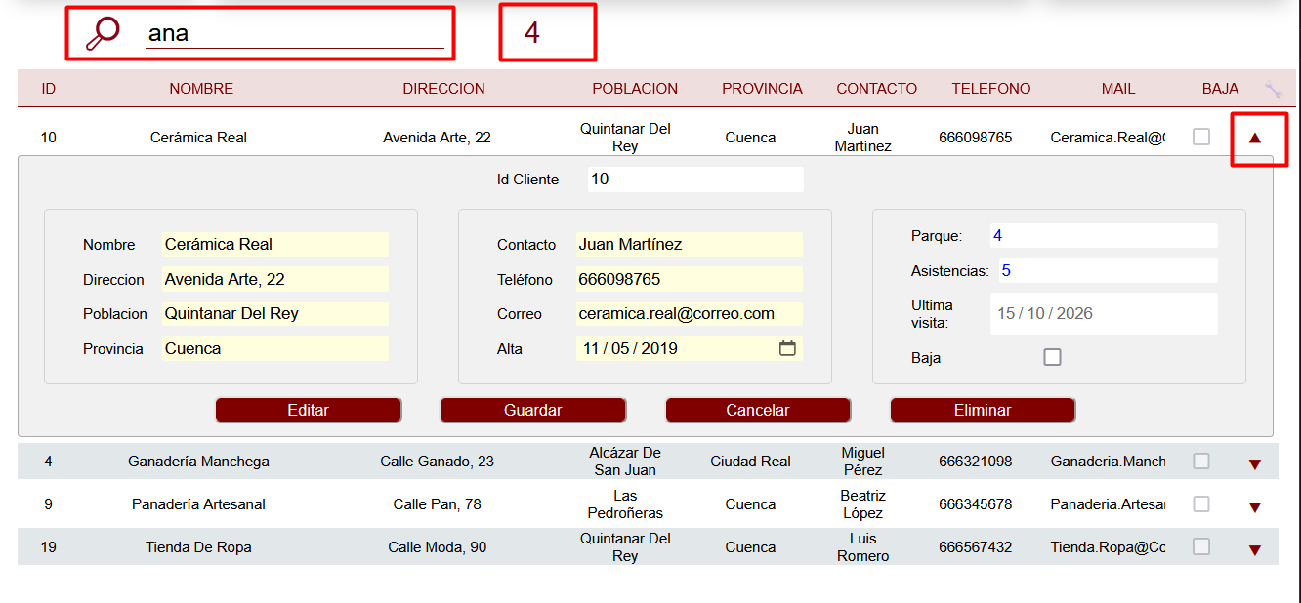
SECCIÓN DE CLIENTES
CUADRO DE BUSQUEDA MOSTRANDO RESULTADOS DINAMICAMENTE MEDIANTE AJAX. LOS RESULTADOS LOS OBTIENE BUSCANDO EN TODAS LAS PROPIEDADES DEL OBJETO EN EL SERVIDOR
N.º DE RESULTADOS
DINÁMICOS OBTENIDOS
BOTÓN QUE DESPLIEGA EL FORMULARIO DE MODIFICACION DEL CLIENTE OBTENIENDO LOS DATOS DINAMICAMENTE

Slide 11
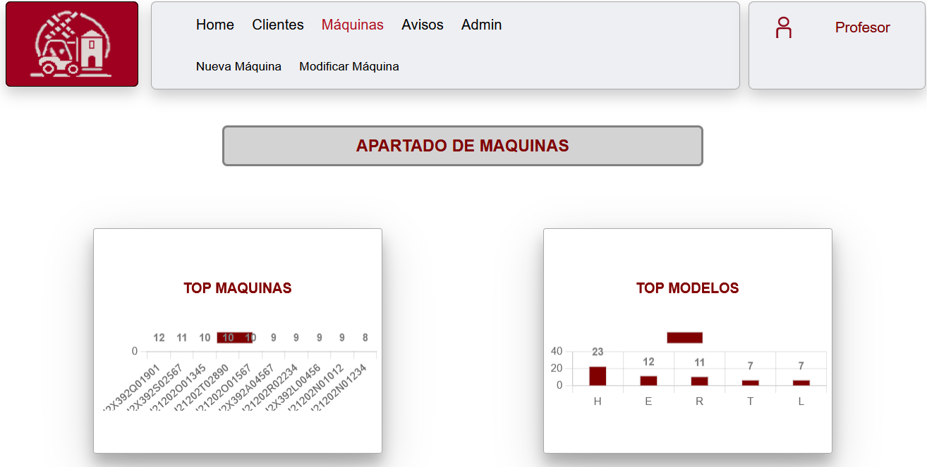
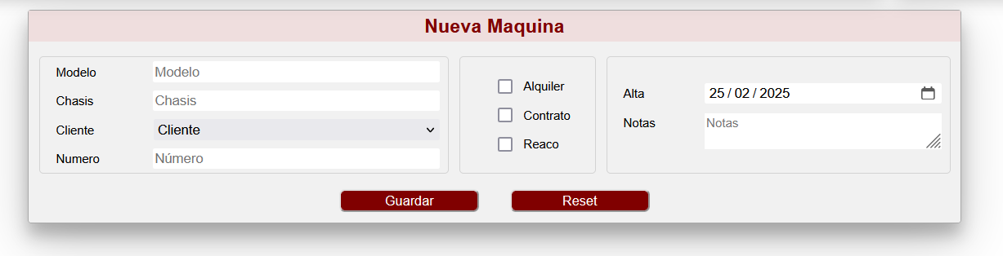
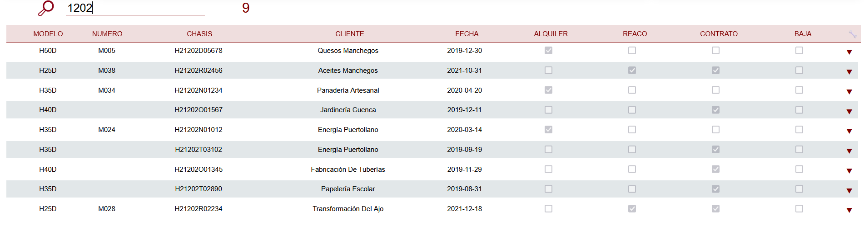
SECCIÓN DE MÁQUINAS
Página principal de la sección con información
relevante para el usuario.
Formulario para nuevos registros de máquina
validando si ya existe en la BBDD y asignando el registro
a un cliente previamente registrado.
Vista para la búsqueda y modificación
de máquinas.

Slide 12
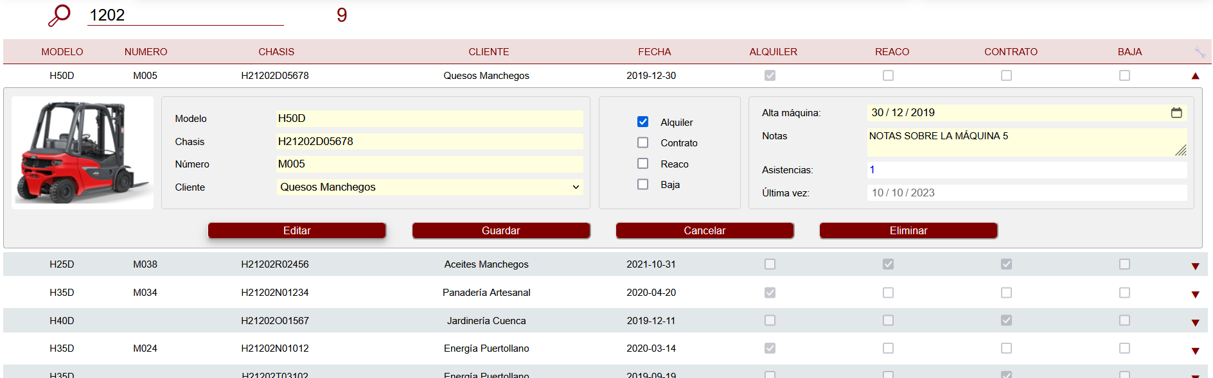
SECCIÓN DE MÁQUINAS
AL IGUAL QUE CON EL APARTADO DE CLIENTES, EL CUADRO DE BUSQUEDA MUESTRA LOS RESULTADOS DINAMICAMENTE MEDIANTE AJAX. LOS RESULTADOS LOS OBTIENE BUSCANDO EN TODAS LAS PROPIEDADES DEL OBJETO EN EL SERVIDOR
N.º DE RESULTADOS
DINÁMICOS OBTENIDOS
BOTÓN QUE DESPLIEGA EL FORMULARIO DE MODIFICACION DEL CLIENTE OBTENIENDO LOS DATOS DINAMICAMENTE
CUADRO CON LA IMAGEN DEL MODELO DE LA MAQUINA

Slide 13
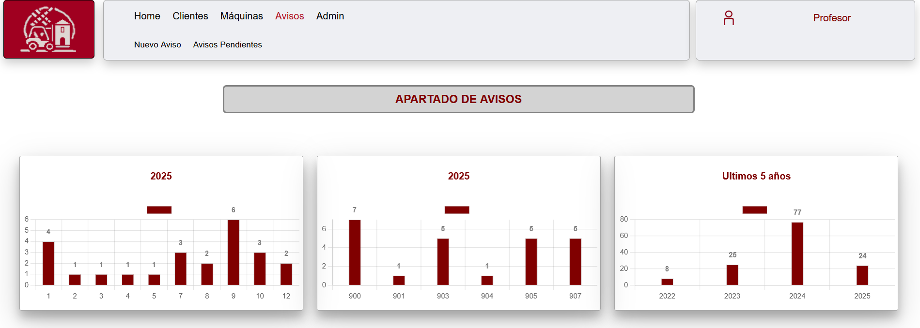
SECCIÓN DE AVISOS
Página principal de la sección con información relevante para el usuario.

Slide 14
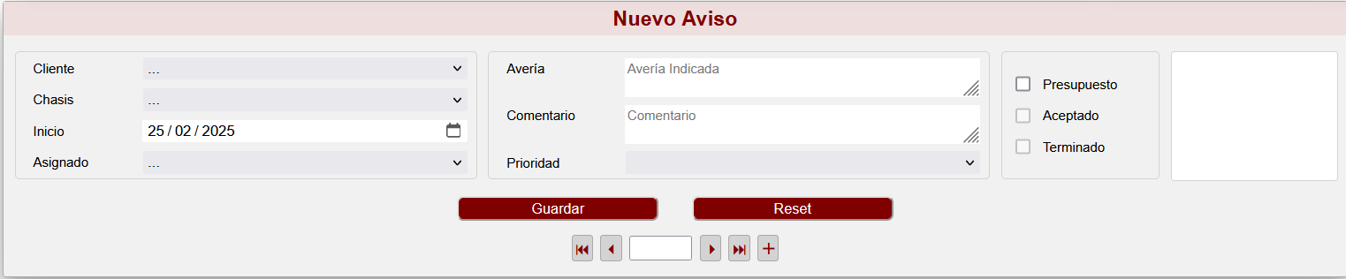
SECCIÓN DE AVISOS
OPCIÓN DE NUEVO AVISO
DESPLEGABLE CON LAS MAQUINAS DE ALTA DEL CLIENTE SELECCIONADO SE ACTUALIZA DINAMICAMENTE AL CAMBIAR EL CLIENTE
DESPLEGABLE CON
LOS CLIENTES DE ALTA
CUADRO CON LA IMAGEN DEL MODELO DE LA MAQUINA
NAVEGADOR DE REGISTROS
SOLO SE PUEDE CERRAR LA INCIDENCIA SI HAY UN TÉCNICO SELECCIONADO
SELECTOR CON LOS TÉCNICOS

Slide 15
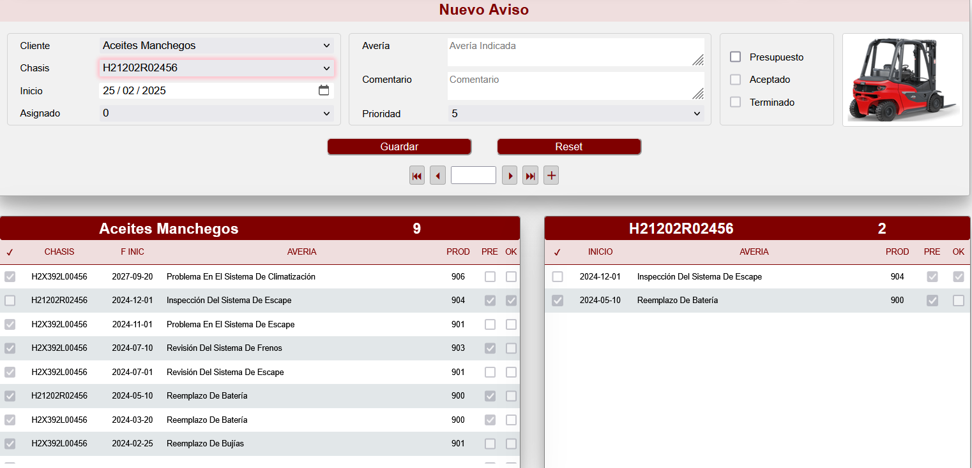
SECCIÓN DE AVISOS
AL GENERAR UN NUEVO AVISO DINAMICAMENTE SE GENERAN LAS TABLAS DE INFORMACION CON LAS ÚLTIMAS
INCIDENCIAS DE ESE CLIENTE Y DE ESA MÁQUINA EN CONCRETO. SI PULSAMOS SOBRE UNA FILA DE LAS TABLAS SE
ABRE UN MODAL CON INFORMACIÓN MÁS DETALLADA DE LA MISMA.

Slide 16
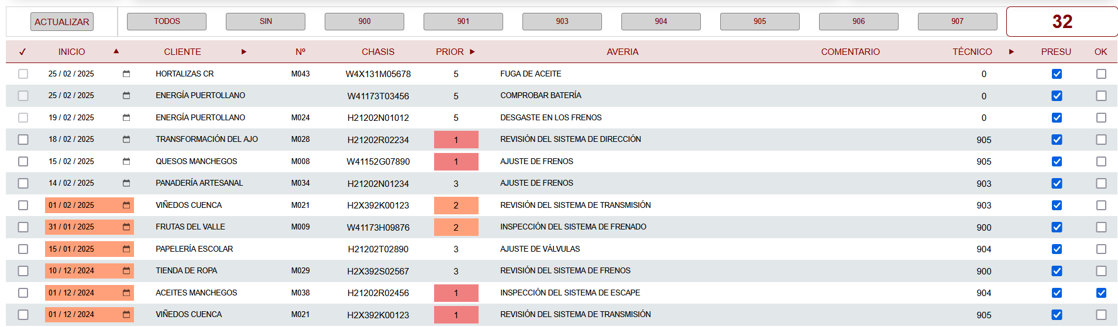
SECCIÓN DE AVISOS
BOTÓN ACTUALIZAR.
OPCIÓN AVISOS PENDIENTES
REGISTROS MOSTRADOS.
FLECHAS DE ORDEN.
BARRA DE TÉCNICOS.
ACTUALIZADO DINAMICAMENTE
CHECK FINALIZACIÓN
MULTIPLES AVISOS.
DESPLEGABLES DE MAQUINAS DE CLIENTE, PRIORIDAD Y TÉCNICO.

Slide 17
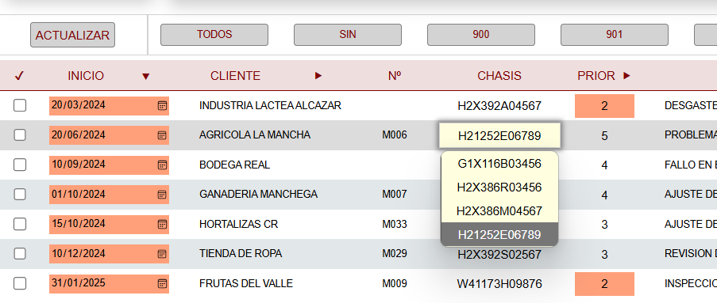
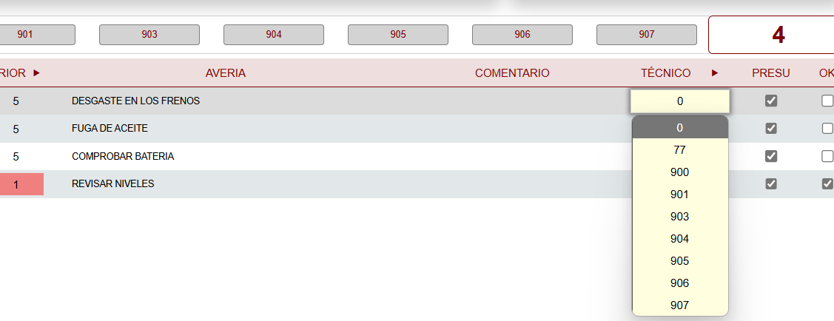
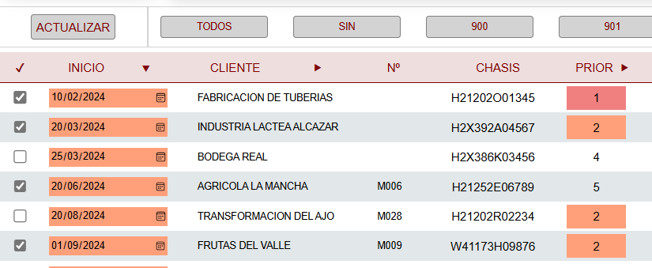
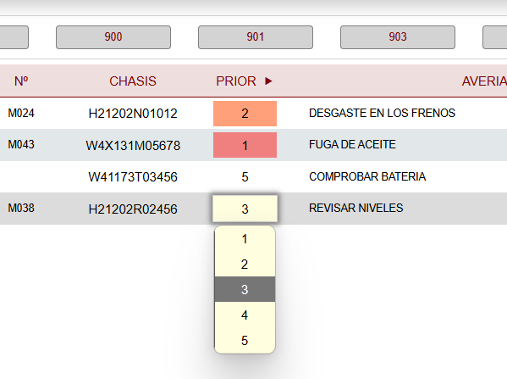
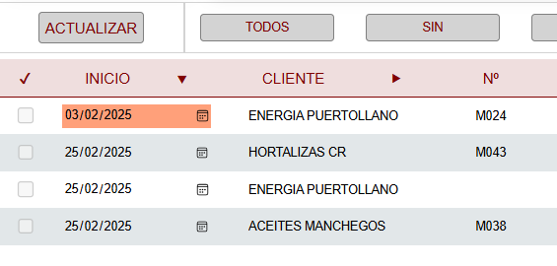
SECCIÓN DE AVISOS
OPCIÓN AVISOS PENDIEES
SELECTOR DINAMICO DE ACTUALIZACION
DE LAS MAQUINAS DEL CLIENTE.
SELECTOR DINAMICO DE ACTUALIZACION
DE LOS TÉCNICOS ASIGNADOS.
CHECK FINALIZACIÓN
MULTIPLES AVISOS.
ADVERTENCIA AUTOMÁTICA SI EL AVISO ES MUY ANTIGUO
ACTUALIZACIÓN DINÁMICA DE LAS ADVERTENCIAS
EN EL CAMBIO DE PRIORIDAD.

Slide 18
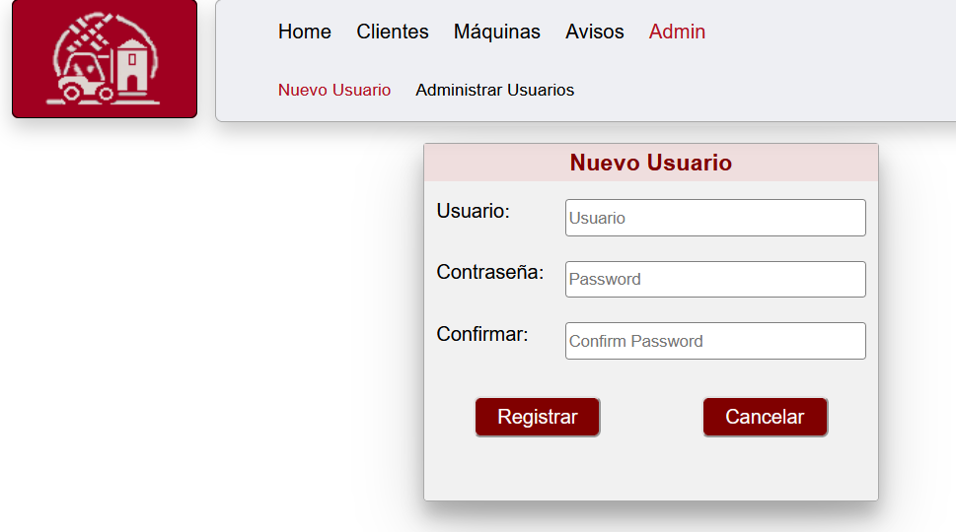
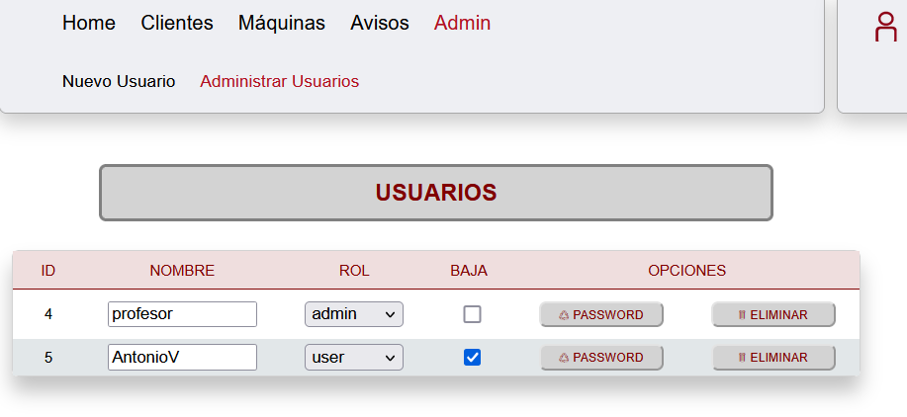
SECCIÓN DE ADMINISTRADOR
PARA EL PERFIL DE ADMISTRADOR ESTA DISPONIBLE LA OPCIÓN DE DAR DE ALTA NUEVOS USUARIOS Y MODIFICAR
LOS DATOS DE LOS EXISTENTES, SU NIVEL DE ACCESO Y RESETEAR PASSWORD.

Slide 19
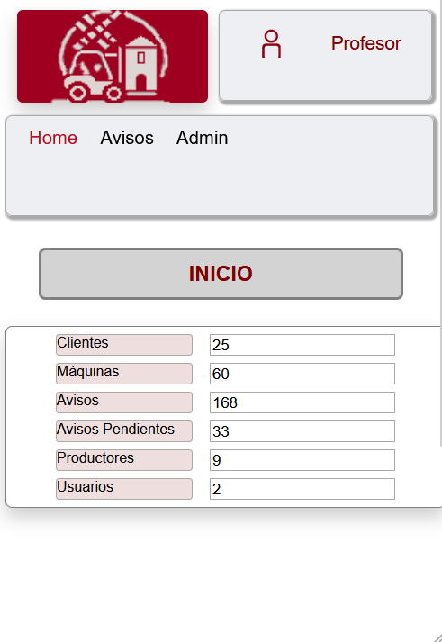
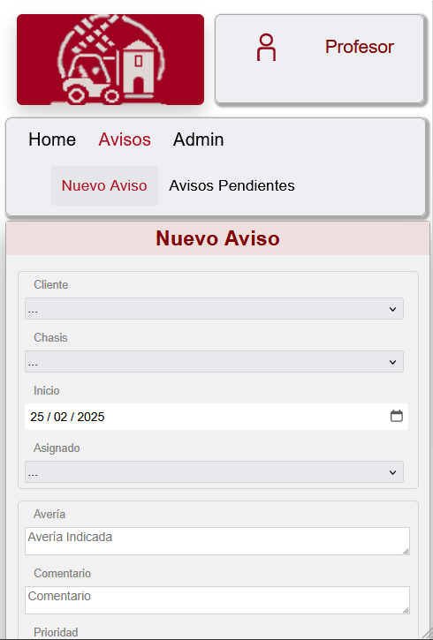
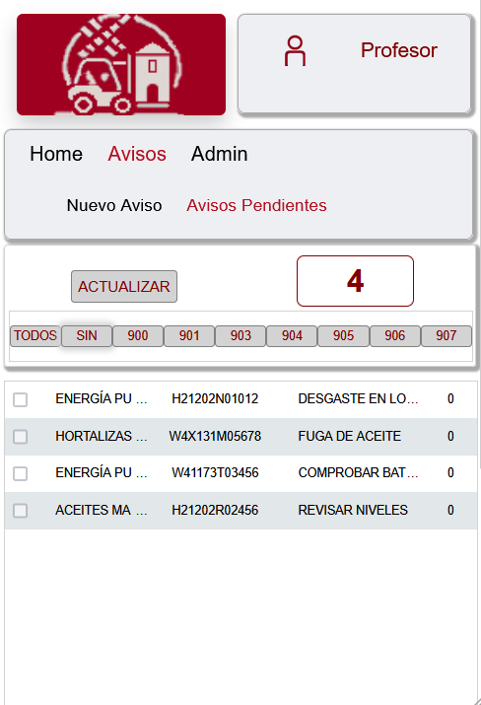
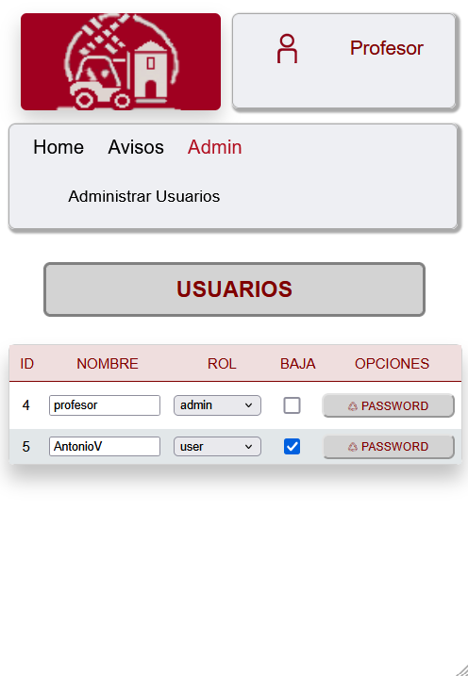
RESPONSIVE
LA PARTE RESPONSIVE ES PARA PANTALLAS CON UN MÁXIMO DE ANCHO DE 600 px.
Y TIENE UNA FUNCIONALIDAD MÁS REDUCIDA MOSTRANDO LA PANTALLA DE BIENVENIDA, NO MOSTRANDO ESTADÍSTICAS Y PERMITIENDO CREAR Y GESTIONAR AVISOS Y PARA NIVEL DE ADMINISTRADOR, GESTIONAR
DATOS Y ROLES DE USUARIOS ASÍ COMO RESETEAR PASSWORD

Slide 20
LA 2025
MUCHAS GRACIAS POR LA ATENCIÓN.

